Slide 1
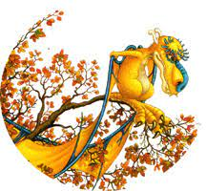

Charles à l’école
des dragons

Slide 2
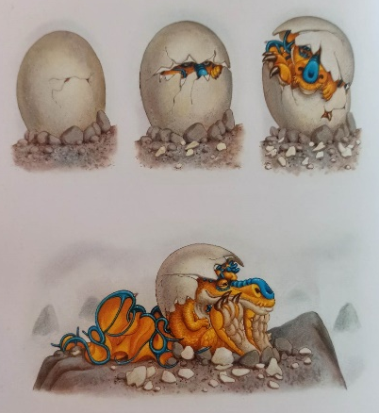
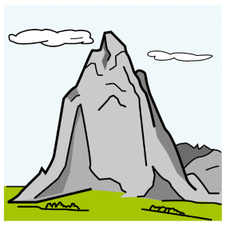
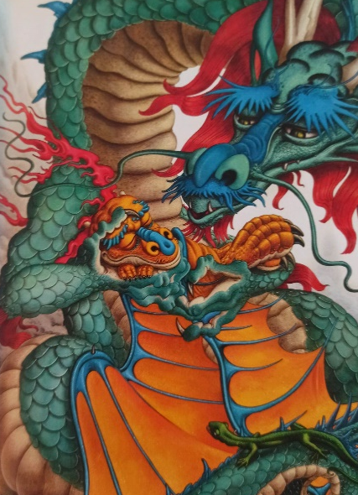
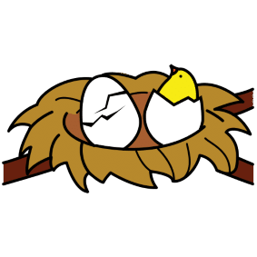
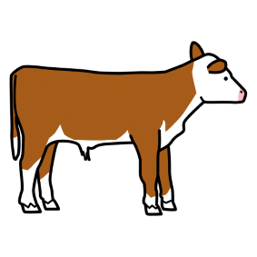
Charles à l’école
des dragons
1
Une montagne
Un nid
Un veau
9 avril 1821. Silence. Parfum de fin du monde. Brouillard. Vertige. Au sommet d’une montagne, sur un nid de graviers, quelqu’un va naître.
Le voilà! C’est un bébé. C’est Charles: petits yeux rieurs, narines frétillantes, fine moustache, écailles fragiles, ventre maigrichon. Le tout à peine plus gros qu’un veau. Et ses pieds. Larges et griffus. Et ses ailes. Majestueuses.

Slide 3

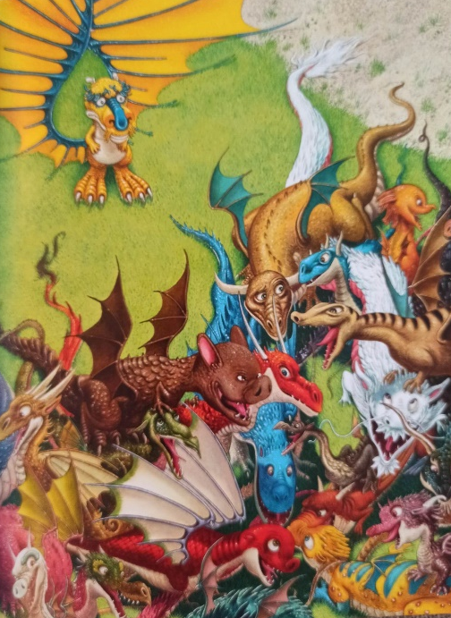

Charles à l’école
des dragons
2
Des ailes
Maigrichon
Du feu
Pendant 3 ans, Charles grandit. Ses pieds, ses ailes se développent. Son imagination aussi. Charles aime les poésies tristes. Sinon, Charles est toujours aussi maigrichon. « Mais c’est le plus beau », répètent ses parents.
Jusqu’au jour où son papa l’accompagne à l’école au pied du grand arbre. Avec la maitresse la plus sage et la plus savante, Charles doit apprendre à voler et à cracher du feu comme tous les enfants de son âge. Mais les autres sont très différents de lui. Aucun n’a de si grandes ailes, aucun n’a son imagination.

Slide 4
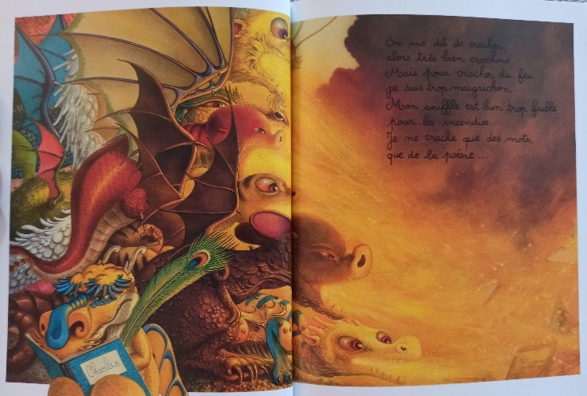

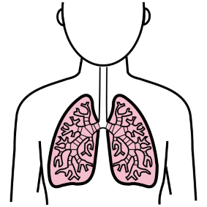
Charles à l’école
des dragons
3
Une mouche
Les cahiers
Les poumons
Les autres disent que Charles parle bizarrement. Qu’il les bouscule. Qu’il est maladroit et leur écrase les pieds. Alors Charles se retrouve seul au fond de la classe. On le surnomme « le poète ». Tous le boudent. Excepté une mouche attirée par l’odeur de ses pieds, et la maitresse distribuant les cahiers. « Première leçon » dit la maitresse. « Pour cracher du feu, vous commencez par ouvrir la gueule en grand. Vous gonflez vos poumons. Vous vous raclez la gorge. Et ensuite… vous craaachez! » Les premier trimestre, les petits dragons noircissent leur cahier page après page. Puis très vite, chacun brûle un cahier par jour. Sauf Charles qui écrit.

Slide 5
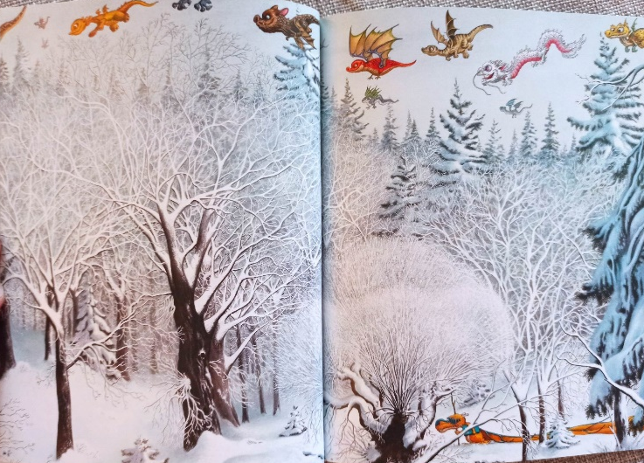


Charles à l’école
des dragons
4
Des muscles
La branche
Un dragon
Vient l’heure d’apprendre à voler. Pour de si grandes ailes, il faudrait à Charles des muscles de titan. La maitresse a beau lui dire de grimper sur la branche la plus haute pour prendre de l’élan, Charles finit toujours par terre, sous les rires de ses camarades. Tous les jours, Charles rentre de l’école à pied. Tête basse, il traîne ses ailes derrière lui. La vie lui semble si pénible. Si compliquée. Combien de fois ses parents lui ont-ils répété qu’il était le plus beau dragon du monde, alors que tous les autres le trouve comique et laid?

Slide 6
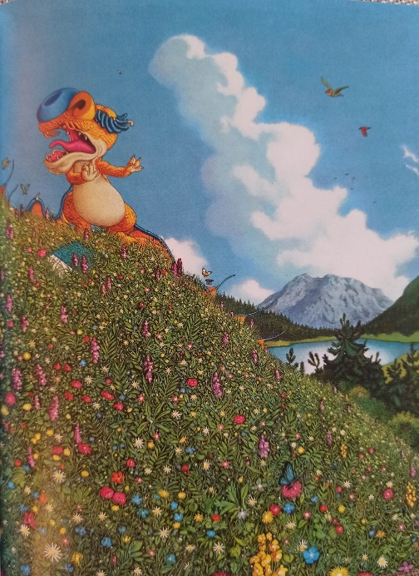
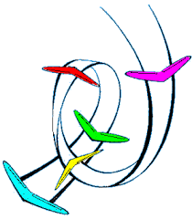
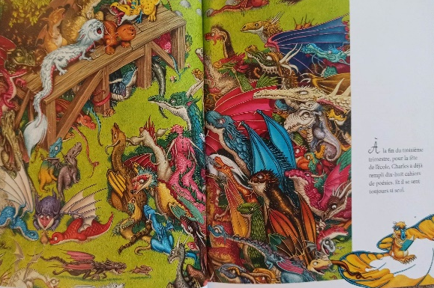
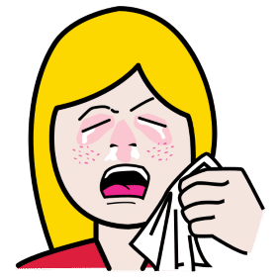
Charles à l’école
des dragons
5
Des loopings
Une bibliothèque
Des allergies
L’hiver passe. Long. Monotone. Les petits dragons apprennent à faire des loopings. Au deuxième trimestre, ils peuvent brûler une bibliothèque en un seul crachat. Excepté Charles, toujours à terre, le nez dans son cahier. « Qu’est-ce qu’on va faire de lui? » se demande la maitresse.
Arrive le printemps et son cortège d’allergies. Charles en est écœuré.
A la fin du troisième trimestre, pour la fête de l’école, Charles a déjà rempli 18 cahiers de poésies. Et il se sent toujours si seul.

Slide 7
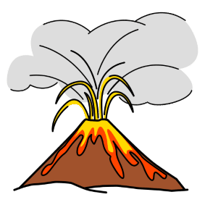
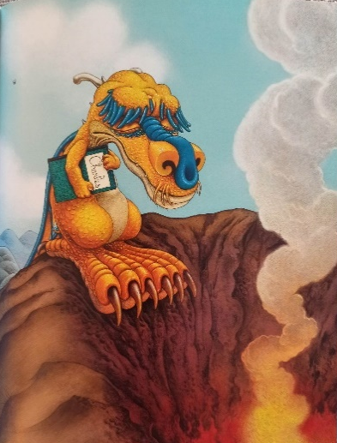

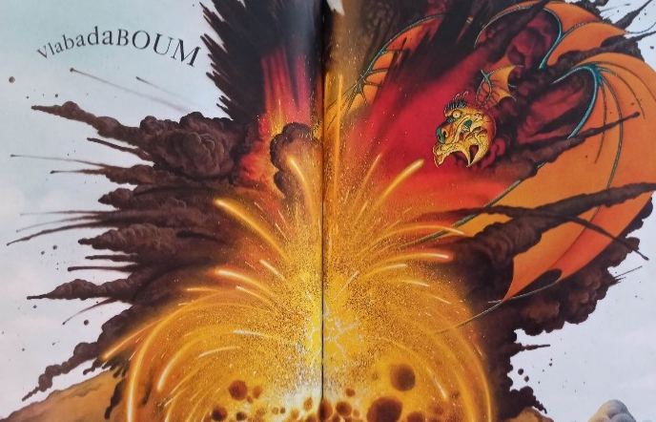
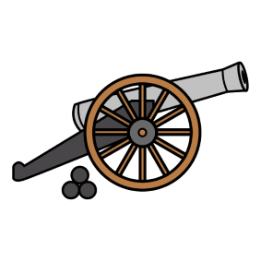
Charles à l’école
des dragons
6
Un volcan
Une explosion
Un boulet
Parce que les autres petits dragons continuent de se moquer de lui, Charles s’enfuit. Il marche longtemps, avant de s’arrêter tout au bord d’un volcan. Entre ses ailes et ses pieds de géant, sa voix fragile fait l’effet d’un gémissement.
En entendant Charles, le volcan se met à trembler plus fort. Une épaisse fumée jaillit de son cratère… VLABADABOUM!
Le souffle de l’explosion projette Charles dans les airs, comme un boulet de canon. Il monte, monte dans le ciel, toujours plus haut. Un court instant, il semble flotter au-dessus des nuages, puis il retombe.

Slide 8
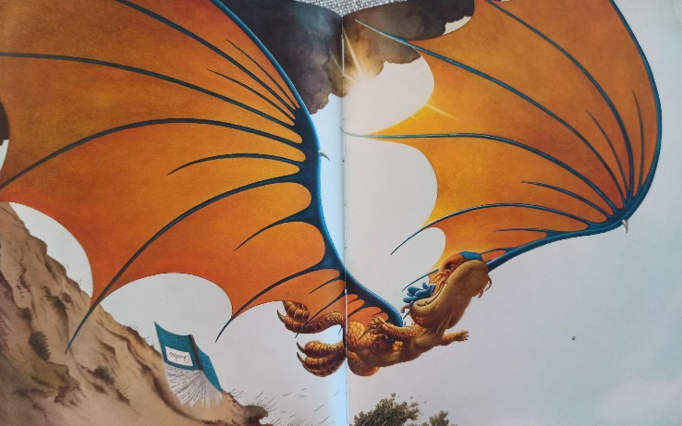
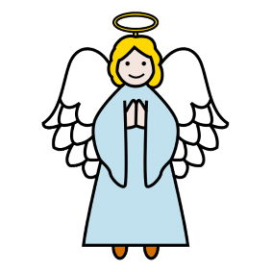
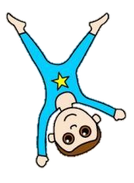
Charles à l’école
des dragons
7
Le cœur
Un ange
Des acrobaties
Dans sa chute, il serre son cahier de poésies contre son cœur.
Nous sommes dimanche, lui dit une toute petite voix.
Qui a parlé? demande Charles. Un ange?
Ce n’est que moi, répond la mouche qui le suit partout. Qu’attends-tu pour déplier tes ailes? Regarde les miennes, elles sont minuscules, et pourtant je vole. Je fais même des acrobaties. Alors pourquoi pas toi?
Alors Charles lâche son cahier. Il déploie ses ailes, immenses. L’air fait le reste. « Je plane, je plane! » hurle Charles. Il utilise ses pieds pour se diriger.

Slide 9

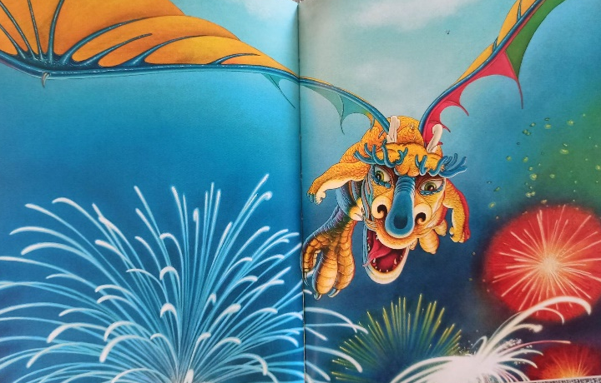

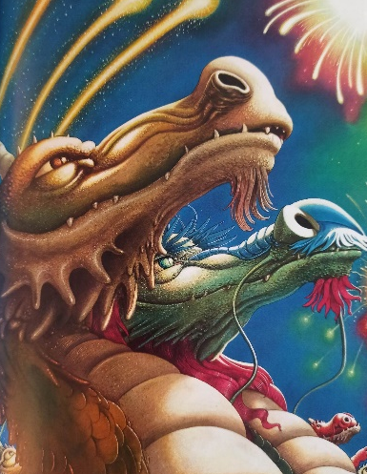
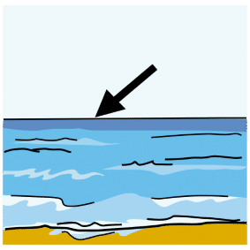
Charles à l’école
des dragons
8
La vallée
Un feu d’artifice
L’horizon
A la fête de l’école, tout le monde lève la tête. Il est midi moins cinq, et la lumière se voile soudain. Une tâche sombre masque le soleil. C’est Charles. A lui tout seul, il pèse comme un couvercle sur la vallée. Il fait nuit. « Le poète! C’est Charles le poète! » crient les petits dragons.
Il faut fêter ça! dit la maitresse.
Et profitant de cette nuit soudaine, elle déclenche le plus énorme de tous les feux d’artifice. Partout dans le ciel, à l’ombre de Charles, les fusées explosent. Tout le monde éclate de joie.
Charles est désormais assez grand pour visiter le vaste monde. Alors, poursuivant son chemin, il disparaît à l’horizon plein de promesses.

Slide 10
Le monde est si moche, cher papa, chère maman,
Regardez l’horizon et dites moi si je mens.
Ignobles cieux, horribles monts, vilaines vallées,
Tant de misère et de laideur, c’est dur à avaler…
J’ai le corps d’une gazelle mais je suis un dragon.
Regardez bien mes ailes, écoutez mon jargon…
Voyez mes pieds pareils à deux grosses pastèques,
N’importe quel orteil je le transforme en steak.
Riez, riez, petits dragons, de me voir sur les fesses
Mais bientôt je volerai, ça j’en fais la promesse.
Les fleurs sentent mauvais, le soleil tape à l’œil
Ce bonheur ridicule a une odeur de deuil
Les gazouillis d’oiseaux me donnent la nausée
Et ces couleurs vulgaires… comment peut-on oser?

Slide 11
Ô montagne qui crache le feu,
Ô gigantesque gouffre
Si tu pouvais te taire un peu,
Tu entendrais combien je souffre…
Adieu maman! Adieu papa!
Adieu monde cruel et sans joie
Cette fois c’est bel et bien fini,
Je vais mourir un mercredi…
Qu’ils ont l’air bête. Qu’ils sont bas.
Vu d’en haut on ne voit que leurs têtes
Chacun semble si plat
On dirait des omelettes…
On me dit de cracher alors très bien crachons.
Mais pour cracher du feu je suis trop maigrichon.
Mon souffle est bien trop faible pour les incendies
Je ne crache que des mots, que de la poésie.

